Slide 1
Adjudicación de faja de terreno, producto de relleno de quebrada, colindante al predio No. 107511, propiedad del Sr. Miguel Angel Salazar Raza

Slide 2
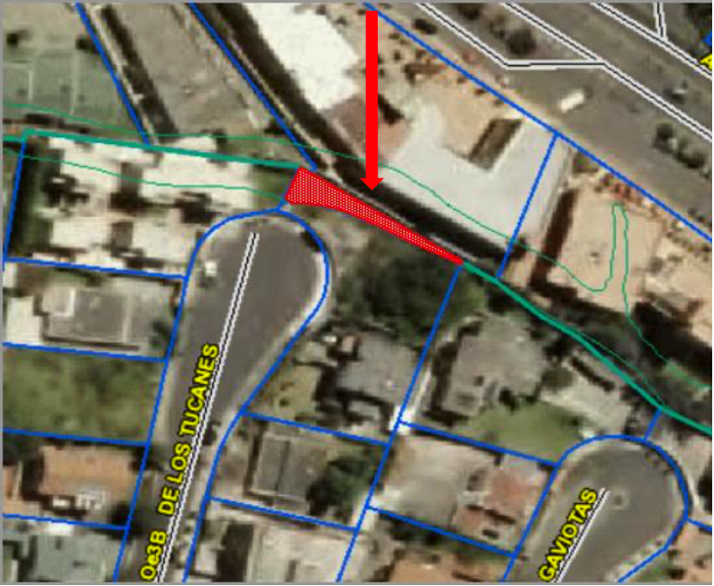
INFORMACIÓN DE LA FAJA
PREDIO COLINDANTE: 107511
ÁREA: 99,25m2
BARRIO: LA CATÓLICA
ADMINISTRACIÓN ZONAL: TUMBACO
DIRECCIÓN: CALLE Oe3B DE LOS TUCANES

Slide 3
Antecedentes:
Mediante Oficio s/n de 28 de noviembre de 2017, el señor Miguel Salazar R., solicitó al Director Metropolitano de Gestión de Bienes Inmuebles, la adjudicación de un área de terreno, resultante del relleno de quebrada que colindaba con su propiedad, ubicada en la parroquia de Cumbayá.

Slide 4
Informes Administración Zonal:
Memorando No. AMZT-DGT-2019-0686 de 19 de junio de 2019, hace mención al informe AMZT-DGT-TV/2019/030, que dentro de su parte pertinente señala: “una vez realizada la inspección al sitio, revisados las Ordenanzas Metropolitanas vigentes y al no tener planificado realizar ningún proyecto dentro del plan operativo anual POA-2019 por parte de la Administración Zonal Tumbaco, emite CRITERIO TECNICO FAVORABLE A LA ADJUDICACIÓN de la faja de terreno (…)”

Slide 5
Informes Administración Zonal:
Mediante oficio No. 1594 de 23 de julio de 2019, como alcance al oficio AMZT-2019-2357 de 15 de octubre de 2018 manifestó que: “(…) acogiendo los criterios técnico y legal de las Direcciones de Gestión del Territorio y de Asesoría Jurídica, y en base al Art. 481 del COOTAD y Art. 42 de Ley Reformatoria al COOTAD y Ord. Metropolitana 172 reformada parcialmente por la Ordenanza 432 y Ordenanza Metropolitana 182, vigente al ingreso de la petición, considera factible continuar el trámite de enajenación directa de la faja de terreno producto de relleno de quebrada, ubicado en la parroquia de Cumbayá, a favor del señor Miguel Angel Salazar Raza, en virtud de que se ha justificado su ocupación por más de cuatro años.

Slide 6
Informe EPMAPS:
La Empresa Pública Metropolitana de Agua Potable y Saneamiento, mediante oficio No. EPMAPS-GT-2019-228 de 19 de junio de 2029, el Subgerente de Preinversiones, emite criterio actualizado y señala: “(…) la EPMAPS se ratifica en el informe emitido por el Ingeniero Xavier Vidal Pacurcu, Sub Gerente de Preinversiones, con oficio No. EPMAPS-GT-2019-017 de 17 de enero de 2019, que es favorable.”

Slide 7
Informe Dirección Metropolitana de Gestión de Riesgos:
Mediante oficio No. SGSG-DMGR-2019-0411 de 24 de julio de 2019, el Director Metropolitano de Gestión de Riesgos de la Secretaría General de Seguridad y Gobernabilidad, se ratifica en el Informe Técnico No. 035-AT-DMGR-2019, el cual dentro de su parte pertinente señala: “En base al análisis realizado durante la evaluación del predio propiedad del señor Salazar Raza Miguel Ángel, la calificaciones de niveles de amenazas a las cuales encuentra expuesta el área de terreno solicitado en adjudicación, se considera que se puede continuar con el trámite de adjudicación.”

Slide 8
Informe Dirección Metropolitana de Gestión de Bienes Inmuebles:
Mediante oficio No. DMGBI-2019-02337 de 05 de agosto de 2019, el doctor Mauricio Montalvo Leiva, Director Metropolitano de Gestión de Bienes Inmuebles en ese entonces manifestó que: “La Dirección Metropolitana de Gestión de Bienes Inmuebles, vistos los antecedentes señalados en los informes de las Dependencias Municipales y de acuerdo al literal a) del artículo 437 del COOTAD, considera que la faja de terreno a ser adjudicada no va a ser de utilidad en el futuro para el Municipio de Quito, por lo que es FACTIBLE que se realice la enajenación directa a favor de SALAZAR RAZA MIGUEL ANGEL (…)”

Slide 9
Informe Dirección Metropolitana Financiera:
Con oficio No. GADDMQ-DMF-2019-1154-O de 13 de agosto de 2019, la Sra. Catalina de los Ángeles Sánchez, Directora Metropolitana Financiera, emite informe favorable para que se inicie el trámite administrativo para la compra directa del área de terreno solicitada en adjudicación a favor del señor SALAZAR RAZA MIGUEL ANGEL, en razón de que NO reporta al momento ingresos o renta alguna a favor del Municipio del Distrito Metropolitano de Quito.

Slide 10
Informe Dirección Metropolitana de Catastro:
Mediante documento No. GADDMQ-DMC-2020-03023-O de 17 de julio de 2020, la Dirección Metropolitana de Catastro remitió la ficha técnica que contiente datos técnicos y valorativos de la faja producto de relleno de quebrada a ser enajenada.

Slide 11
Informe Procuraduría Metropolitana:
Mediante documento No. GADDMQ-PM-SAUOS-2019-01450-O de 04 de diciembre de 2019, Procuraduría Metropolitana señala: “Con los antecedentes , fundamentos e informes expuestos, en consideración a que autorización para venta de bienes inmuebles municipales es competencia del Concejo Metropolitano de conformidad con el art. 435 del COOTAD, Procuraduría Metropolitana emite informe jurídico favorable para que, de estimarlo pertinente, la Comisión de Propiedad y Espacio Público, continúe con el procedimiento para obtener del Concejo Metropolitano de Quito, la autorización para:

Slide 12
Informe Procuraduría Metropolitana:
(i) el cambio de categoría de bien municipal de dominio público a bien municipal de dominio privado de la faja de terreno, producto de relleno de quebrada; y, (ii) la enajenación directa de la referida faja de terreno a favor del único propietario colindante señor SALAZAR RAZA MIGUEL ÁNGEL”

Slide 13
Resolución Comisión de Propiedad y Espacio Público:
Mediante informe de comisión No. Informe No. IC-CPP-2020-007 dada el 07 de octubre de 2020, la Comisión de Propiedad y Espacio Público determina que: “(…) luego de analizar el expediente, en sesión No. 026 ordinaria realizada el 7 de octubre de 2020, amparada en los artículos 87 literal a) del Código Orgánico de Organización Territorial, Autonomía y Descentralización y literal e del artículo I.1.32 del Código Municipal para el Distrito Metropolitano de Quito, resuelve emitir DICTAMEN FAVORABLE para que el Concejo Metropolitano, mediante resolución correspondiente, autorice (i) el cambio de categoría de bien municipal de dominio público a bien municipal de dominio privado de la faja de terreno, producto de relleno de quebrada; y, (ii) la enajenación directa de la referida faja de terreno a favor del único propietario colindante señor Salazar Raza Miguel Ángel, conforme a los datos técnicos de ubicación, linderos, superficie y avalúo determinados en la ficha técnica, adjunta al Oficio GADDMQ-DMC-2020-03023-O de 17 de julio de 2020, de la Dirección Metropolitana de Catastro.”

